Slide 1
Лабораторная работа № 8
Командная оболочка Midnight Commander
Выполнила: Ким Реачна
Группа: НПИбд-02-20
№ ст. билета: 1032205204

Slide 2
Цель работы:
Какова цель этой работы?
Зачем?
Освоение основных возможностей командной оболочки Midnight Commander.
Приобретение навыков практической работы по просмотру каталогов и файлов; манипуляций с ними
Это многофункциональное приложение в полноэкранном текстовом режиме, которое позволяет копировать, перемещать и удалять файлы и целые деревья каталогов, искать файлы и выполнять команды в подоболочке.

Slide 3
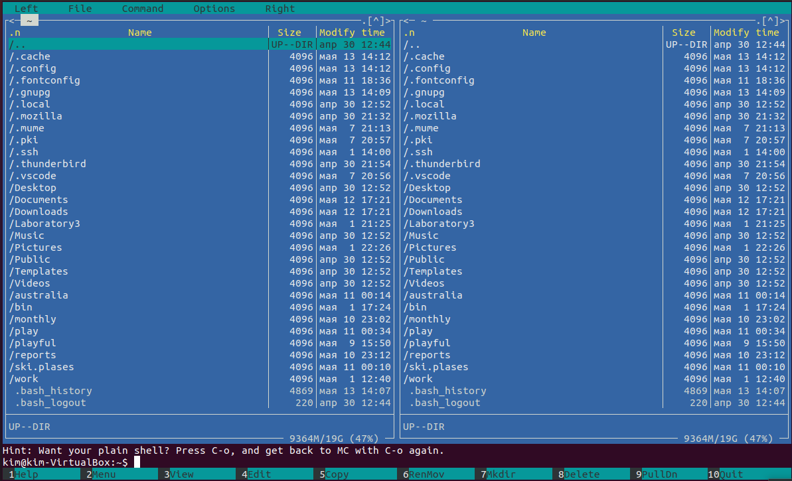
Задачи и результаты:
1. Освоение основных функций командной оболочки midnight commander

Slide 4
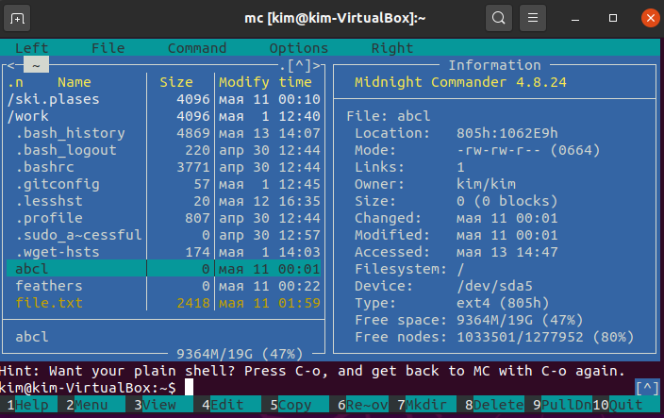
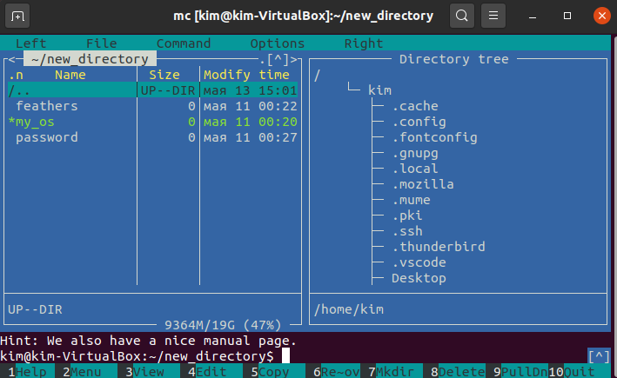
2. Практика просмотра каталогов и файлов

Slide 5
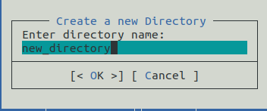
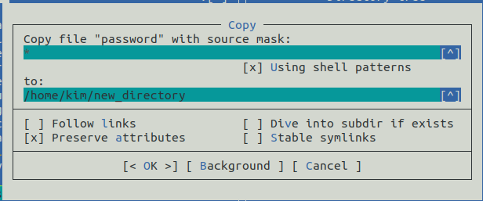
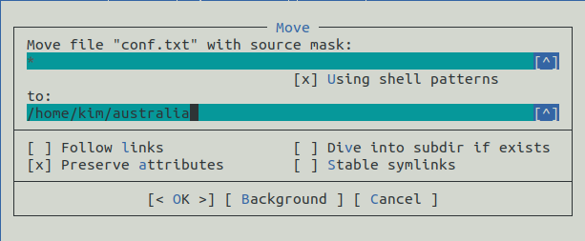
3. Работа с файлами и каталогами

Slide 6
Спасибо за внимание

